Slide 1
Обучение в области безопасности
Как защититься от коронавируса
MyGO Safety Consulting

Slide 2
Общая информация
1
Что такое коронавирус?
Коронавирусы – заболевания, поражающие животных и людей класса млекопитающих. Крайне схож с ОРВИ и отличается повышенной смертностью и коэффициентом распространения.
2
Сроки
Время инкубации вируса – 5 дней. В течении 12 дней появляются симптомы.
Рекомендуемый срок самоизоляции – 14 дней. В случае появления симптомов – следует обратиться за тестированием.
3
Симптомы
Чувство усталости Затруднённое дыхание Высокая температура Кашель и / или боль в горле Симптомы во многом сходны со многими респираторными заболеваниями, часто имитируют обычную простуду, могут походить на грипп.
4
Как передается
Передается капельным путем (через слюну)
Также передается через грязные поверхности (в случае, если идет соприкосновение слизистых оболочек с частицами грязи)
Notes:
3 - Если у вас есть аналогичные симптомы, подумайте о следующем: Вы посещали в последние две недели в зоны повышенного риска (Китай и прилегающие регионы)? Вы были в контакте с кем-то, кто посещал в последние две недели в зоны повышенного риска (Китай и прилегающие регионы)? Если ответ на эти вопросы положителен - к симптомам следует отнестись максимально внимательно.

Slide 3
Группы риска
Младенцы, дети младшего возраста (до 14 лет)
Подростки, взрослые люди
Могут заболеть, но реже тяжелое течение заболевания
Люди с ослабленным иммунитетом, старики
Самая высокая смертность

Slide 4
Как себя защитить
Чистота
Поддерживайте чистоту рук, оборудования и поверхностей
Обязательно, как можно чаще, мойте руки с помощью дезинфицирующих средств
Очищайте свои гаджеты
1
Еда
Тщательно вымойте руки, посуду и все поверхности, с которыми будете соприкасаться вы, ваши приборы и еда
Не ешьте еду из общих упаковок
Старайтесь питаться здоровой пищей и вести здоровый образ жизни
2
Осторожность
Старайтесь избежать рукопожатия и поцелуи в щеки
Не соприкасайтесь с поверхностями в общественных местах
На работе постоянно очищайте места, с которыми вы соприкасаетесь
3
4
Соприкосновения
Не касайтесь лица не продезинфицированными руками
По возможности не касайтесь рта, носа и глаз
Максимально сократите контакт с людьми. Старайтесь держаться от людей на расстоянии одного метра
Пользуйтесь только своими средствами гигиены
Средства защиты
Носите маски и платки. Регулярно меняйте их
Всегда носите с собой дезинфицирующее средство, чтобы всегда можно было очистить руки и поверхности
5

Slide 5
Что делать если заболел
Не идите в больницу
Вызовите врача на дом и максимально изолируйтесь от людей
Соблюдайте рекомендации врача
На данный момент универсального лекарства нет, однако здоровый организм способен самостоятельно выздороветь после заболевания
Не используйте антибиотики!
Постельный режим
Соблюдайте постельный режим и много пейте

Slide 7
В условиях, когда страны принимают более жесткие меры, чтобы сдержать распространение коронавирусной инфекции COVID-19, самоизоляция и перерыв в работе коммерческих структур могут повлиять на характер и режим питания. Дома вынуждены оставаться не только люди, у которых наблюдаются острые симптомы респираторного заболевания, но и те, кто здоров. На данный момент в Казахстане ограничивается деятельность предприятий общественного питания и кулинарий, торгующих навынос, и некоторые свежие продукты становятся менее доступными.
Правильное питание чрезвычайно важно для здоровья, особенно в то время, когда резервы иммунной системы необходимы для борьбы с инфекцией. Ограниченная доступность свежих продуктов может сократить возможности для полезного и разнообразного питания. Кроме того, результатом такого ограничения может стать рост потребления продуктов, прошедших технологическую обработку, зачастую характеризующихся повышенным содержанием жиров, сахара и соли. Однако даже если количество и выбор ингредиентов ограничены, можно продолжать питаться с пользой для здоровья.
Для поддержания оптимального состояния здоровья важно сохранять физическую активность. Чтобы, оставаясь дома в период карантина, здоровые люди могли сохранять необходимый уровень физической активности, Европейское региональное бюро ВОЗ разработало методические рекомендации, где предлагаются полезные советы и примеры упражнений, которые можно выполнять в условиях ограниченного пространства.

Slide 8
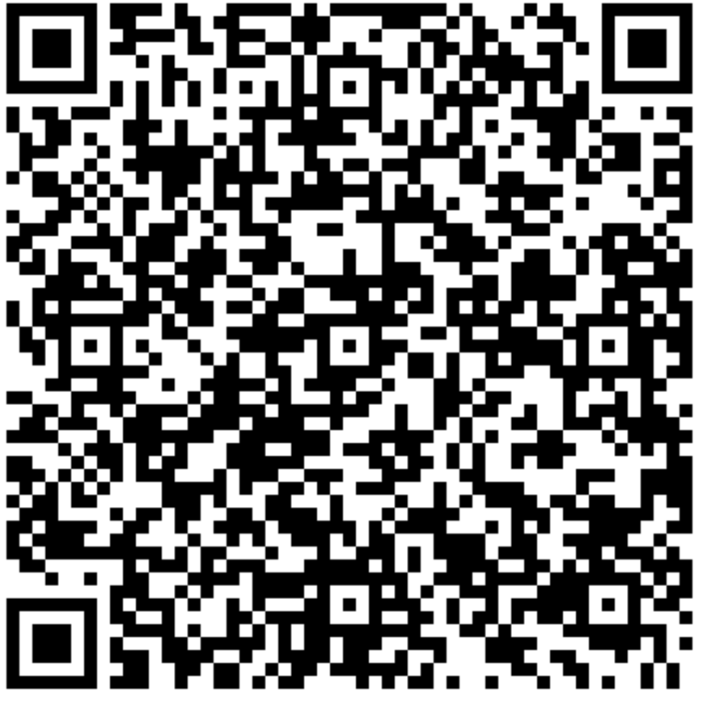
Рекомендации в области питания
Для того, чтобы ознакомиться с данными рекомендациями, а также получить рецепты приготовления оптимальных блюд:
Откройте камеру вашего телефона;
Наведите ее на QR код;
Перейдите по ссылке.
В случае, если вы не доверяете данному источнику, введите в поиск google
«Полезные продукты и здоровое питание: как правильно питаться во время самокарантина ВОЗ»

Slide 10
Поскольку подтверждаются новые случаи коронавируса COVID-19, граждан просят оставаться в режиме домашнего карантина. Фитнес-центры и другие точки, где предполагается активная двигательная деятельность, временно закрыты. Пребывание дома в течение длительного периода времени может серьезно осложнить поддержание физической активности. Сидячий образ жизни и низкий уровень физической активности могут оказать негативное влияние на здоровье, благополучие и качество жизни. Пребывание в карантинном режиме также может вызвать дополнительный стресс и поставить под угрозу психическое здоровье граждан. Физические упражнения и техники расслабления помогут сохранить спокойствие и защитить ваше здоровье в течение этого времени.
ВОЗ рекомендует 150 минут умеренной физической активности или 75 минут интенсивной физической активности в неделю или сочетание умеренной и интенсивной физической активности. Следование этим рекомендациям возможно в домашних условиях с учетом отсутствия специального оборудования и ограниченного пространства.

Slide 11
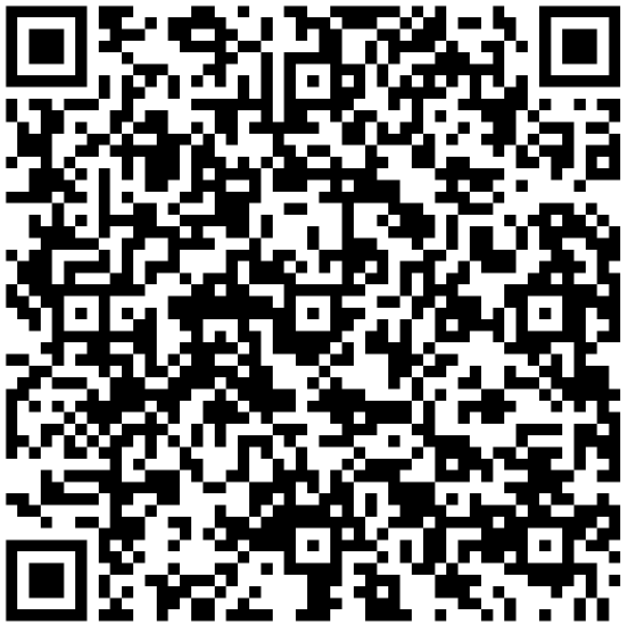
Рекомендации в области физической нагрузки
Для того, чтобы ознакомиться с рекомендациями ВОЗ по необходимым видам нагрузки, а также изучения оптимальных упражнений:
Откройте камеру вашего телефона;
Наведите ее на QR код;
Перейдите по ссылке.
В случае, если вы не доверяете данному источнику, введите в поиск google
«Методическое пособие воз самоизоляция»

